Slide 1

2026年互联网医院技术方案规划
2025年712

Slide 2

contents
01
ss
2025年平台系统组件化建设综合分析
02
2026年AI+组件化整体规划

Slide 3
一、2025年平台系统组件化建设综合分析

Slide 4
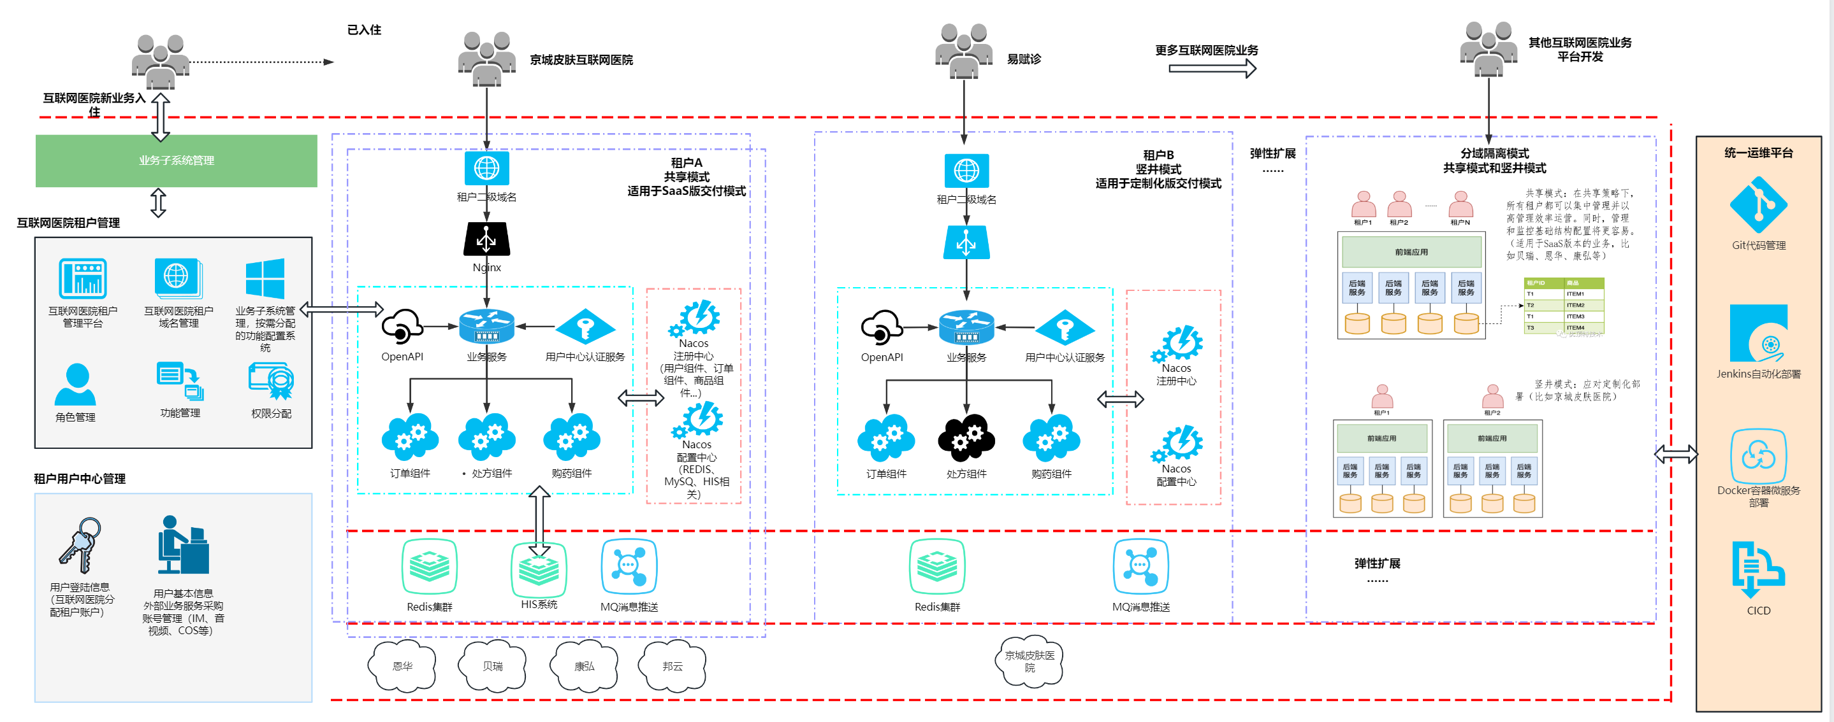
2025年互联网医院系统架构全景图

Slide 5
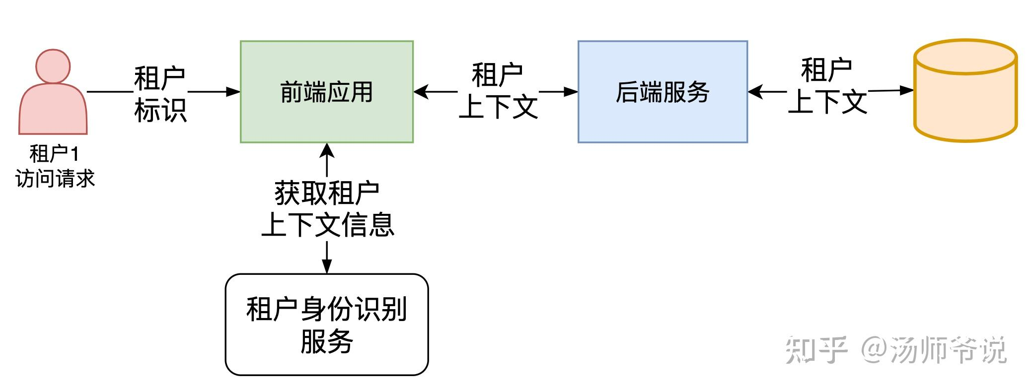

租户身份识别
在各种隔离模式下，识别租户身份，获取租户的资源配置，是非常关键的。当一个用户登录SaaS系统后，系统会返回租户上下文信息，上下文会包含用户绑定的租户信息，以及隔离模式。租户上下文信息会被附加在每一次系统交互中，贯穿整个系统调用链路，让上游调用方知道路由到哪些下游资源。

Slide 6
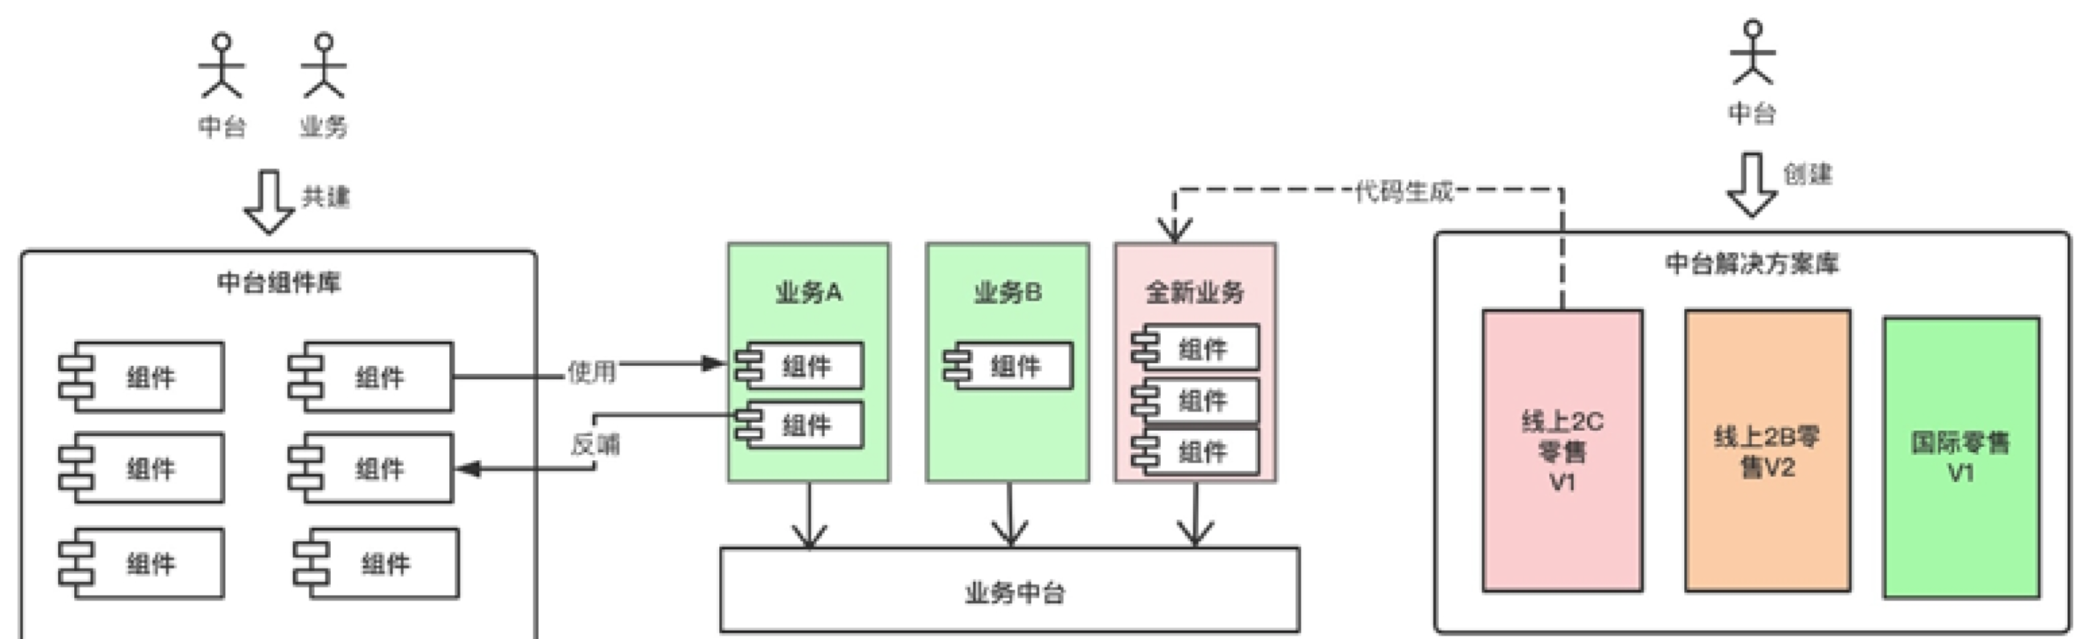

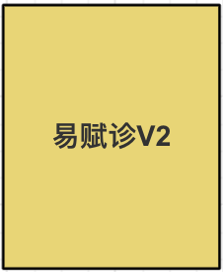
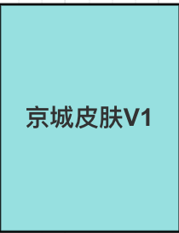
租户+组件+业务中台=行业解决方案
图 3-2
图 1
业务组件化，即把一些共用的逻辑封装成组件，打造一个“中台组件库（微服务中心）”，如图1所示。业务可以按需组合这些组件去实现业务，形成一个良性循环的“大集市”——好的组件会被大量使用、迭代和演化，不好的组件会被逐渐淘汰。如何设计组件并让组件和业务之间松耦合——即不要让组件绑架业务，困住业务的手脚，将是一个极大的挑战。所以目前互联网医院的解决方案是，每个业务子系统（终端【患者端、医生端、药师端、助理端、管理端】）各自沉淀业务，将所有业务无关的功能进行中台化。

Slide 7
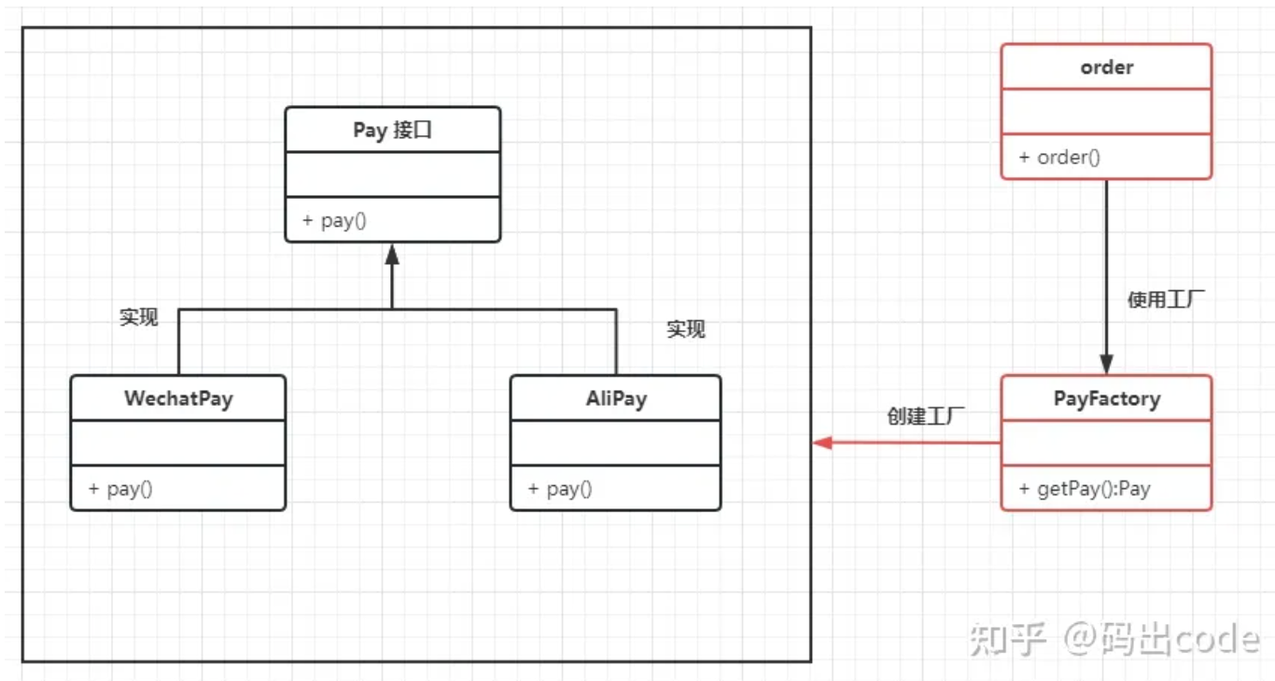

组件中心工厂模式化
实现对象的创建和使用解耦，调用方无需关注对象的创建，直接调用即可。
增加的代码的可扩展性和灵活性，添加或者修改对象，只需要在工厂类修改即可，降低代码的维护成本。
对于业务端只需要根据配置文件中的租户功能表映射对应到对应的工厂子实现即可实现需要的功能

Slide 8
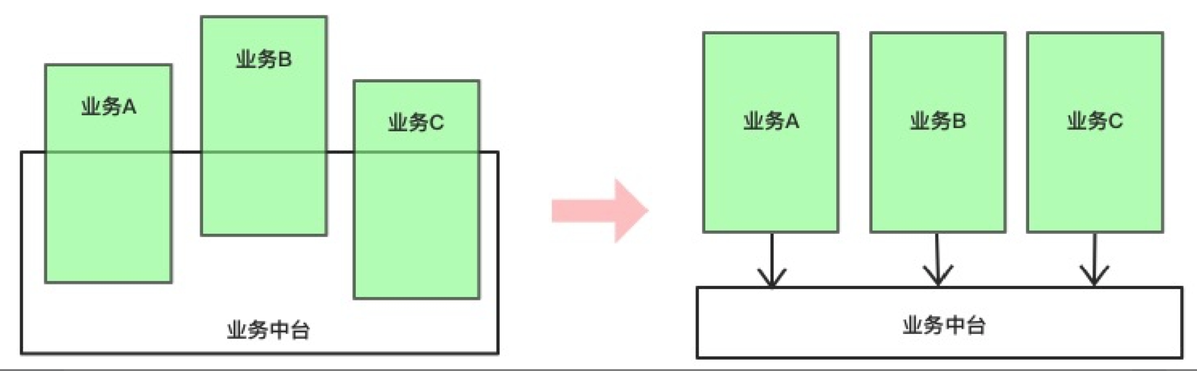
业务组件的拆分的方法论
例如对于商品业务，医院的商品（商城、药品）、平台的商品（积分商城）、零售（易赋诊-线下零售单）的商品之间可能存在巨大的差异，它们的扩展属性和业务校验规则都不一样。这种情况就适合把中台做得很薄，让其退化成EJB中的Entity Bean。这也是业务中台的底线，即业务中台要做统一的数据收口，防止产生数据孤岛。即使是薄中台，也是极其有价值的，因为它能帮助我们解决商品的存储、存储扩展、性能、稳定性、工具（商品360、forest类目管控）、搜索构建等一系列和业务无关的非功能属性问题，这就足够了，这就是目前互联网医院项目的商品中心服务。但对于医保支付业务，情况可能会不一样。支付收银台的共性相对比较强，中台可以做得厚一点。比如，对接不同城市的医保支付渠道、建设统一的支付网关等业务都存在支付的共性需求，所以支付中心作为一个独立的基础服务中心就产生了。

Slide 9
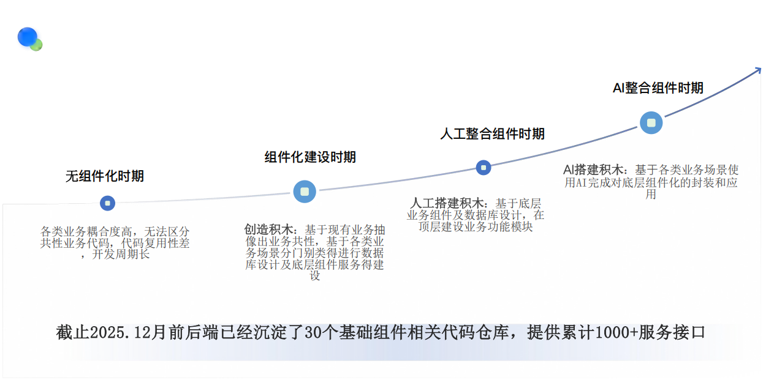

2025年互联网医院系统架构全景图
Notes:
https://www.processon.com/diagraming/6625dc258db2071d50014f21

Slide 10
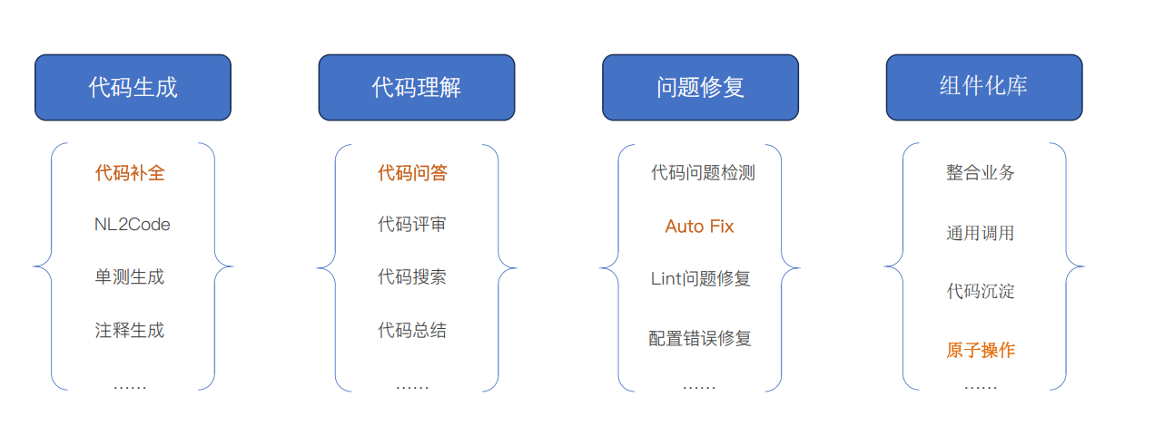
开发人员对AI和组件化的使用现状及诉求
1、完成了对各个核心业务的底层CRUD的通用支持，覆盖率95%+
2、完成了各类需对接三方的SDK编写
3、所有上层业务功能的开发均需依赖于底层组件进行编写，属于强制依赖
4、目前还处于人工整合组件时期，因为底层组件粒度较小，灵活度较高，需要大量的人工进行业务代码编写才能完成版本开发，开发周期相对较长
Notes:
https://www.processon.com/diagraming/6625dc258db2071d50014f21

Slide 11
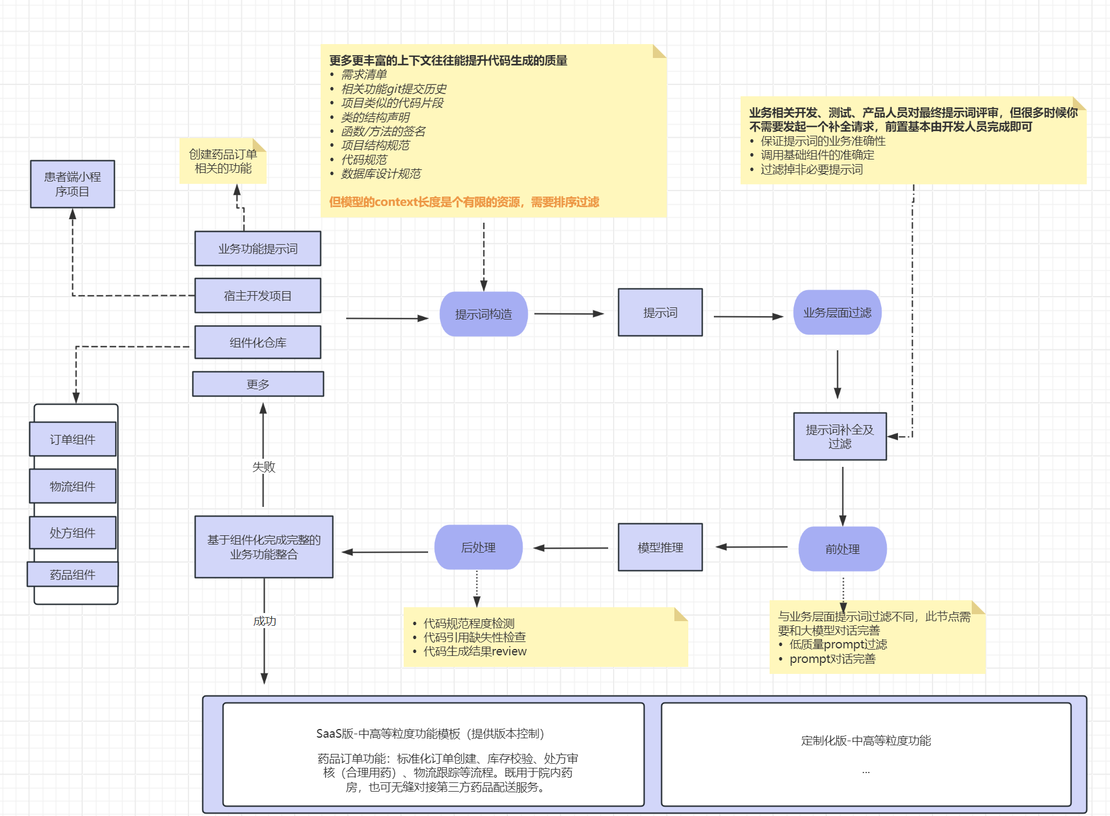
AI整合组件原理
Notes:
https://www.processon.com/diagraming/6625dc258db2071d50014f21

Slide 12
二、2026年AI+组件化整体规划

Slide 13
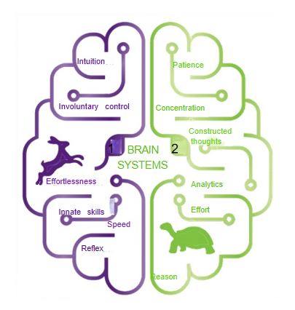
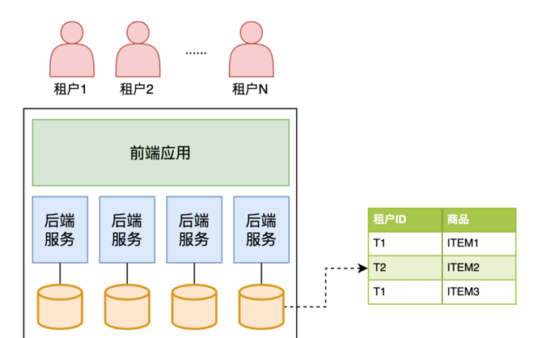
2026年AI+组件化整体规划
具体实施
持续优化、迭代现有组件化库，借助AI辅助开发工具和底层的组件库生成业务配套功能，对频繁使用的功能模块形成模板库，并增加版本号进行迭代，逐渐替换掉大量由人工基于组件化拼凑的业务功能，大大减少代码冗余（经估算，预计减少约50%重复代码量），并逐步形成以组件化为核心，AI整合开发为标准的代码编写流程。
AI整合组件化库
组件化库
整
合
组
件
形
成
标
准
不
断
优
化
持
续
迭
代
Notes:
互医技术规划提效，一方面要深化AI辅助开发应用，形成体系化优势，推广AI工具，丰富提示词资产库并量化评估优化。另一方面要深化组件化建设，前端建统一业务组件库，后端核心业务领域下沉为共享服务或模块。

Slide 14
2026年AI+组件化整体规划
代码行数：-50%
核心目标成功指标
• 组件复用率达到80%以上
• 新项目交付时间缩短30%
• 组件覆盖核心业务场景95%
实施路线图
Q1: 慢病管理组件群开发，组件标准化规范制定
Q2: 普药商城组件群开发，组件编排平台建设
Q3: 智慧医院SaaS组件群开发，AI智能化组件集成
Q4: BI数据分析组件群开发，组件治理体系完善
交付时间：-30%
Notes:
互医技术规划提效，一方面要深化AI辅助开发应用，形成体系化优势，推广AI工具，丰富提示词资产库并量化评估优化。另一方面要深化组件化建设，前端建统一业务组件库，后端核心业务领域下沉为共享服务或模块。

Slide 15


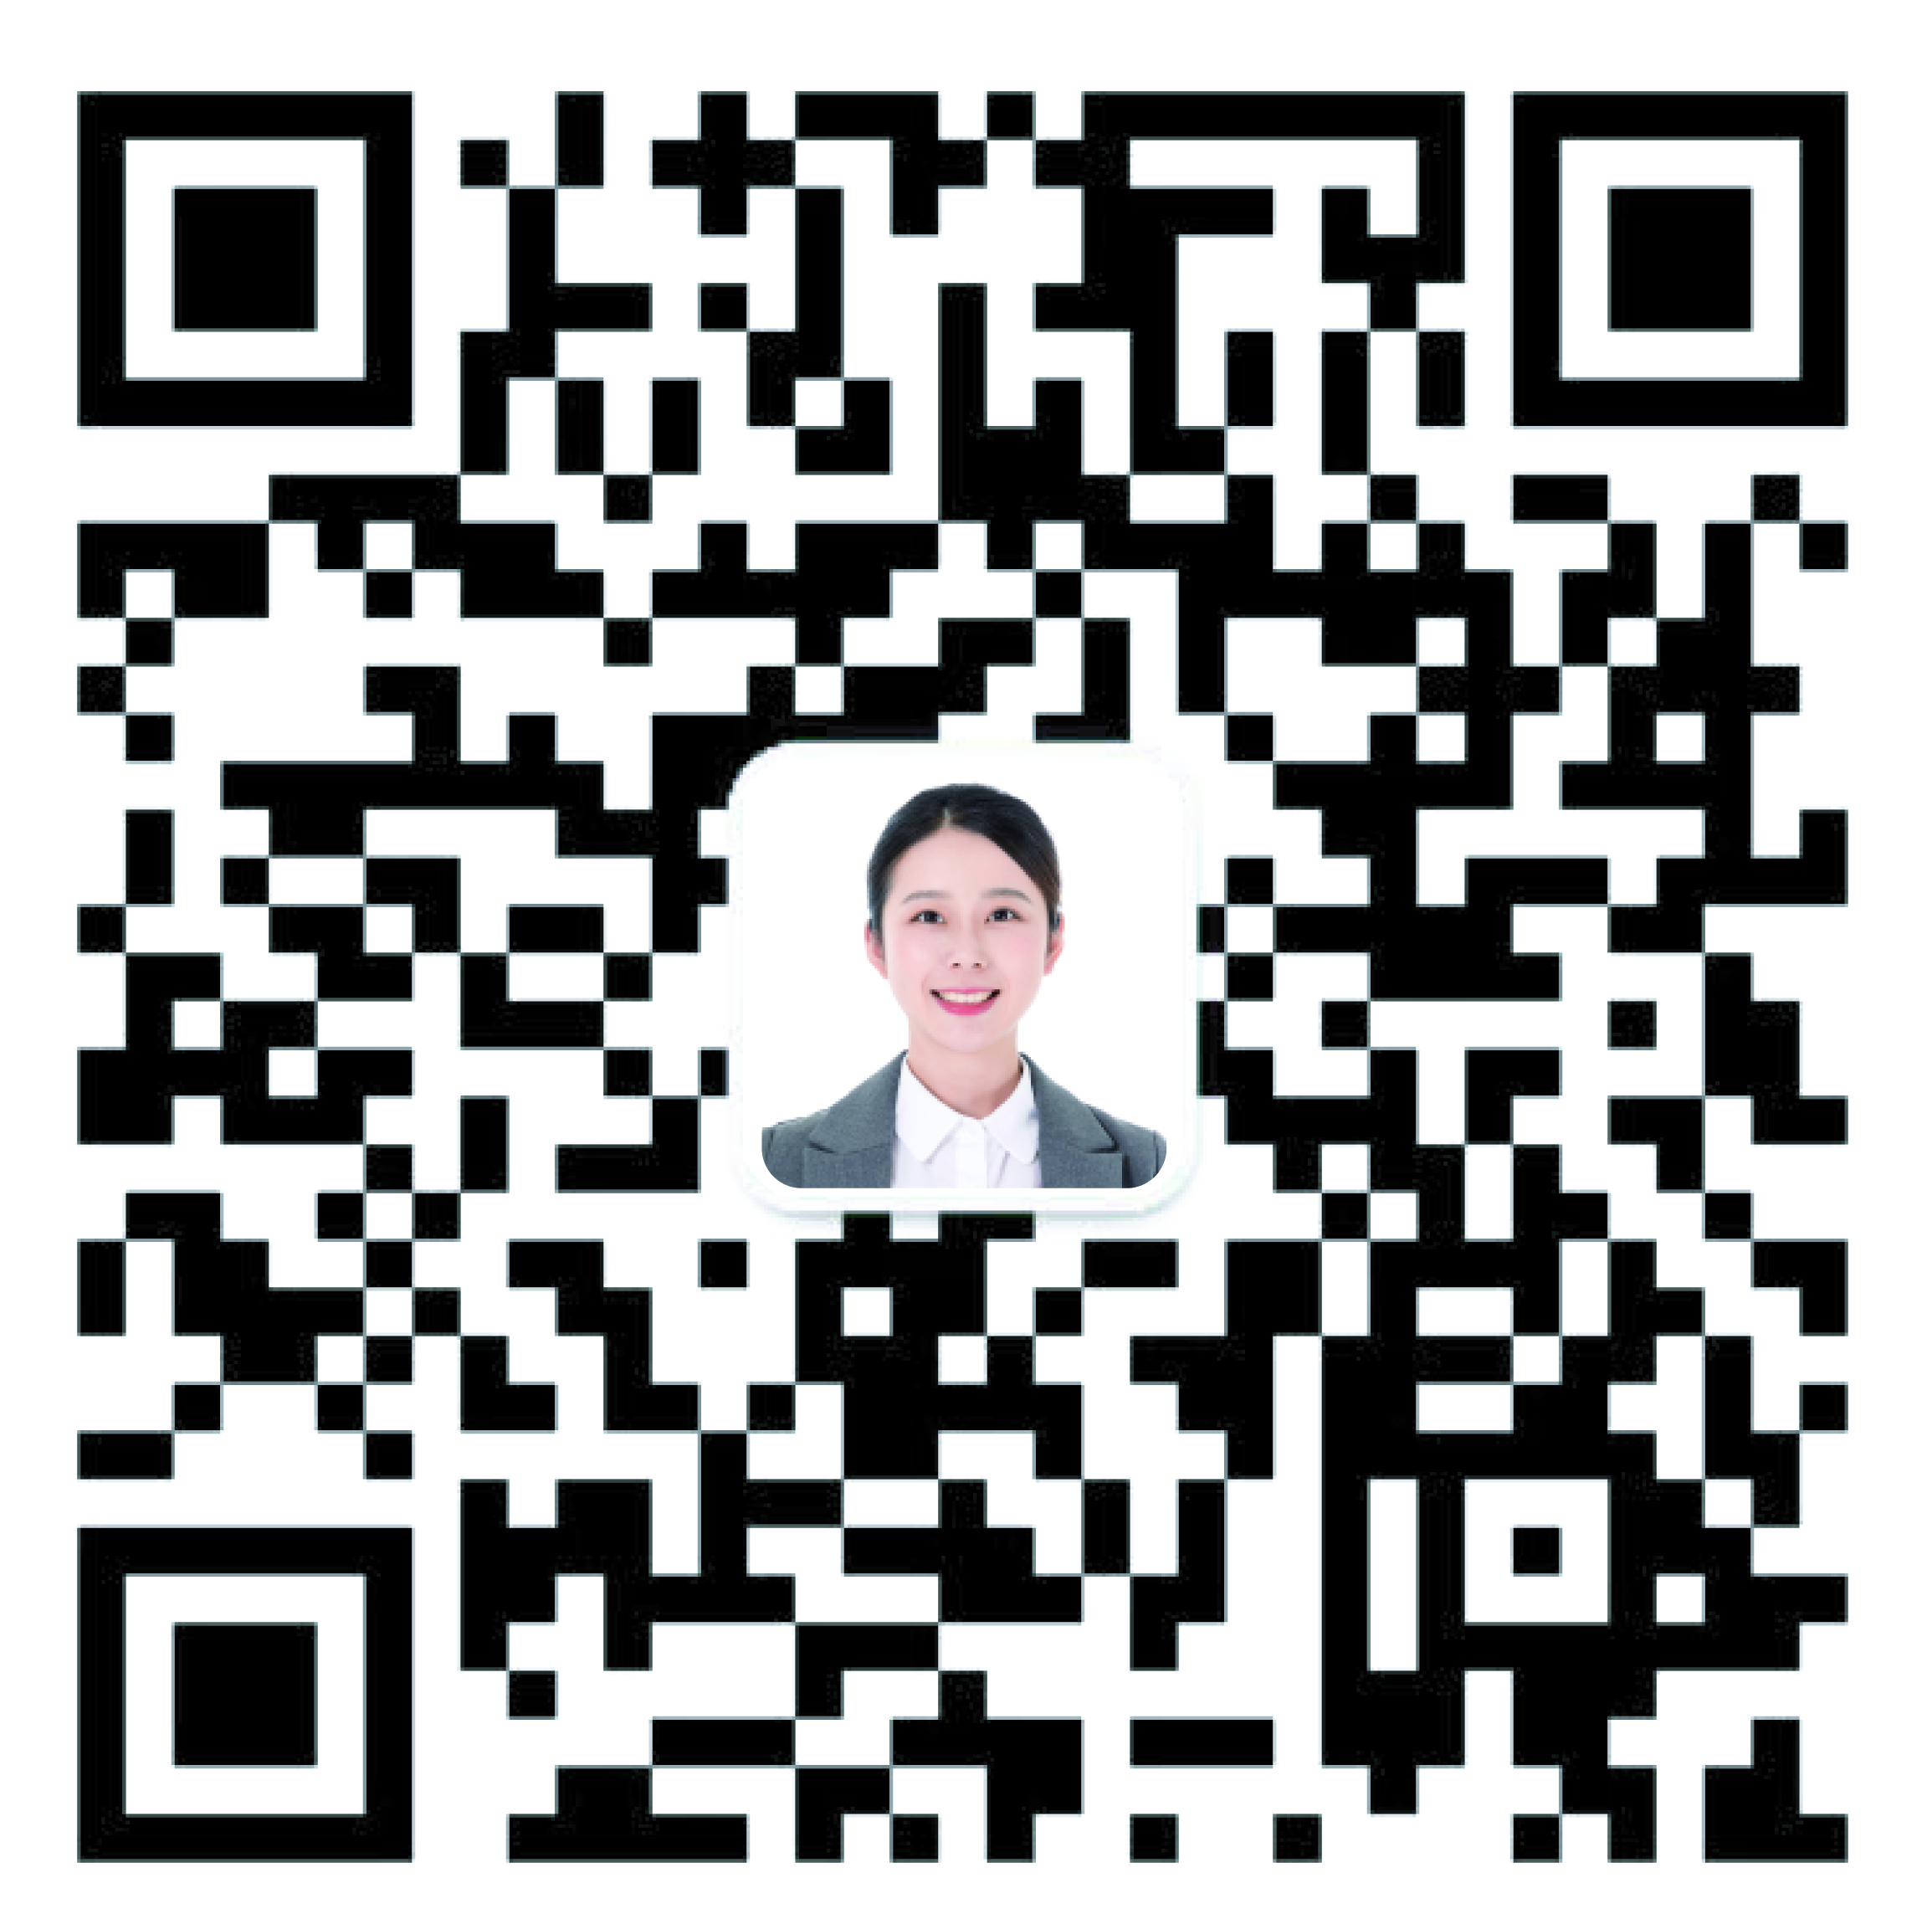

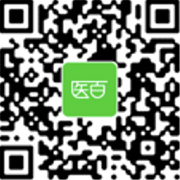
让医疗更有温度！
—— 与你携手，共创未来 ——
ADD：
TEL： 400-114-9100
【北京总部】北京望京SOHO T3-A座 23层
【南京分部】江苏省南京市经济开发区兴智路6号兴智科技园C栋1402
医百科技公众号
医百官方客服

